Slide 1
Борис Годунов – первый «выборный царь» в России

Slide 2
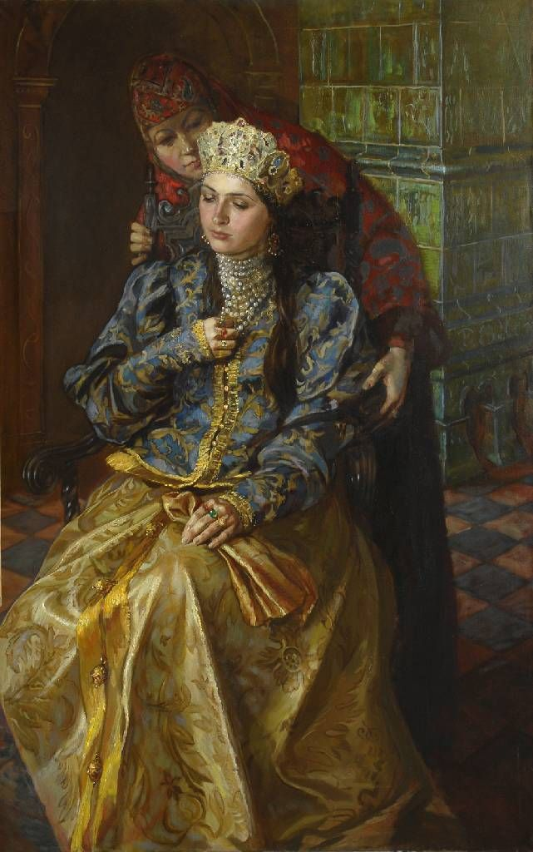
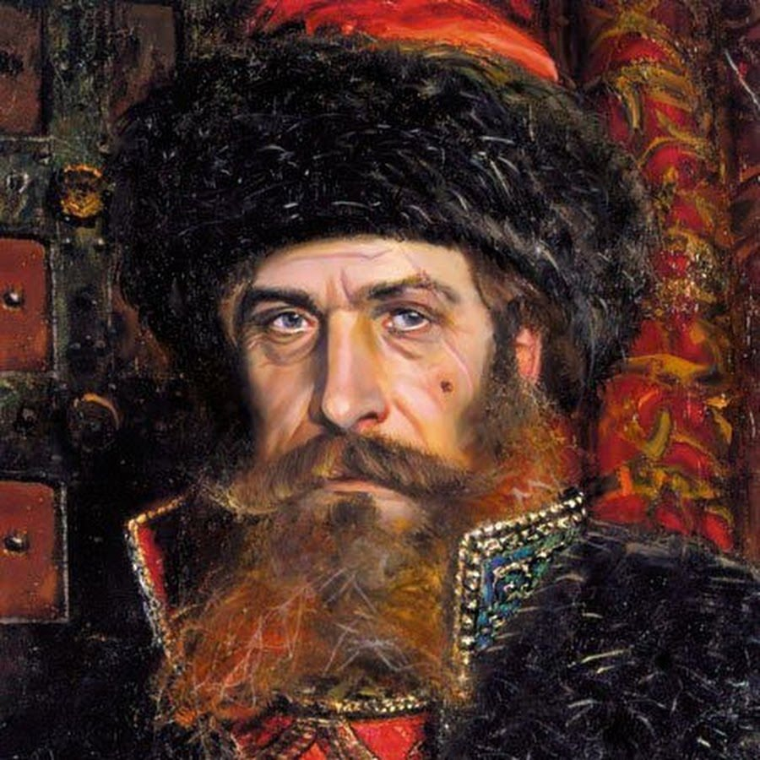
Возвышение Бориса Годунова
Мария Скуратова Малюта Скуратов

Slide 3
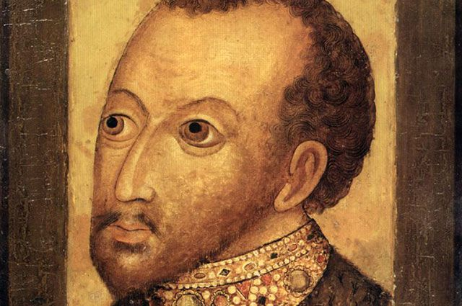
Фёдор Иоаннович

Slide 4
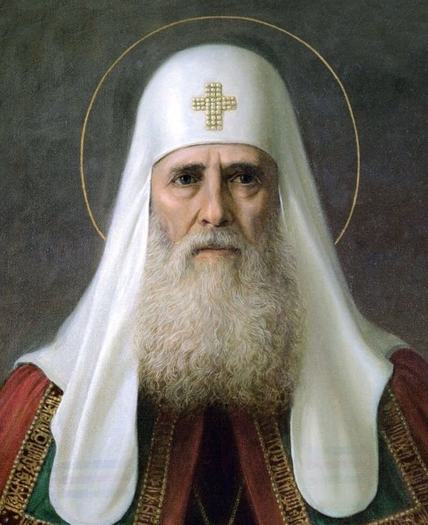
Деятельность правительства Годунова
Был избран первый русский патриарх, митрополит Иов
Была проведена валовая перепись
В 1597 г. был издан указ об «урочных летах»
В городах были ликвидированы «белые слободы», население которых не платило налогов
Митрополит Иов

Slide 5
Внешняя политика
Мирный договор между Швецией и Россией в 1595г.
Вернул России Ивангород, Ям, Копорье, Корелу
Укрепились русские позиции на Северном Кавказе, в Закавказье, Заволжье
Возрос объём внешней торговли через Архангельск и по Волге

Slide 6
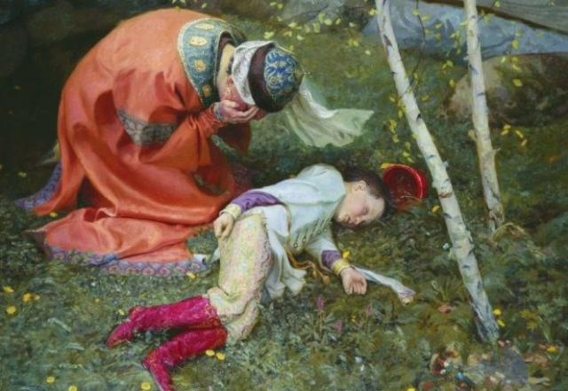
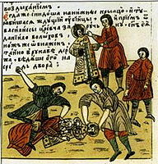
Смерть царевича Дмитрия

Slide 7
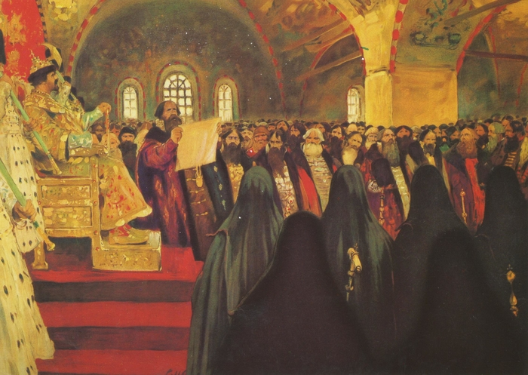
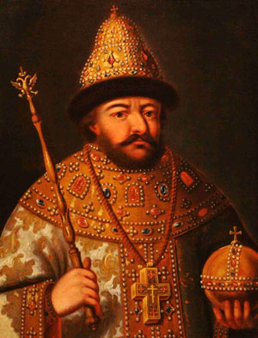
Избрание Бориса Годунова

Slide 8
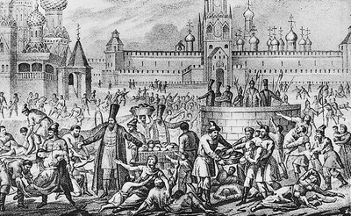
Массовый голод

Slide 9
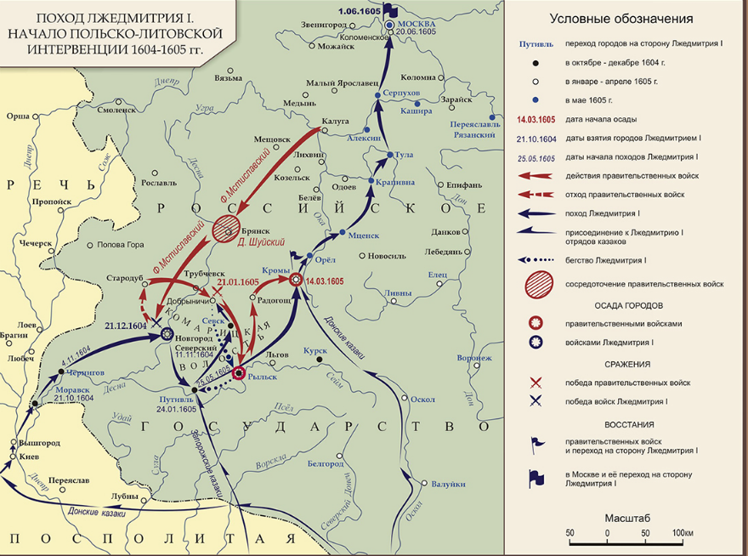
Поход Лжедмитрия на Москву

Slide 10
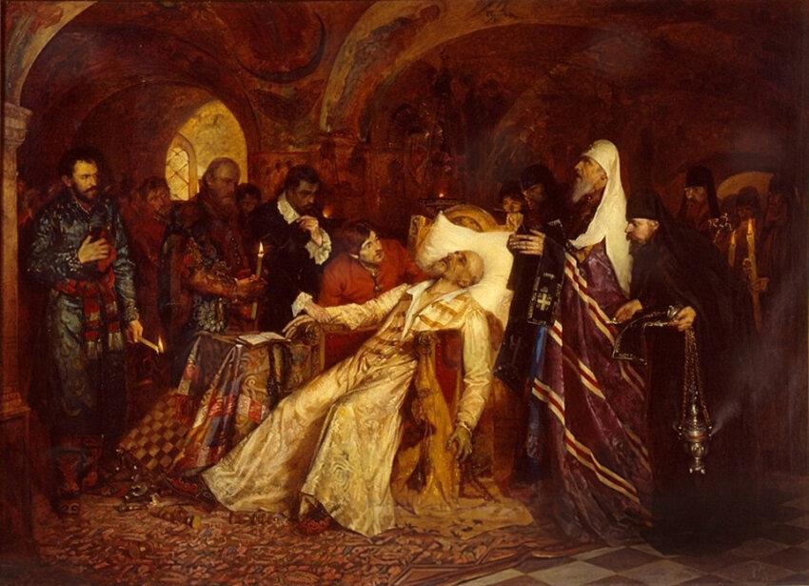
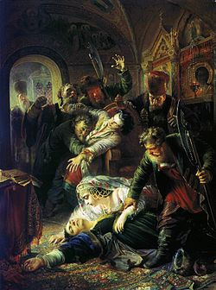
Смерть Бориса и Фёдора Годуновых

